Slide 1

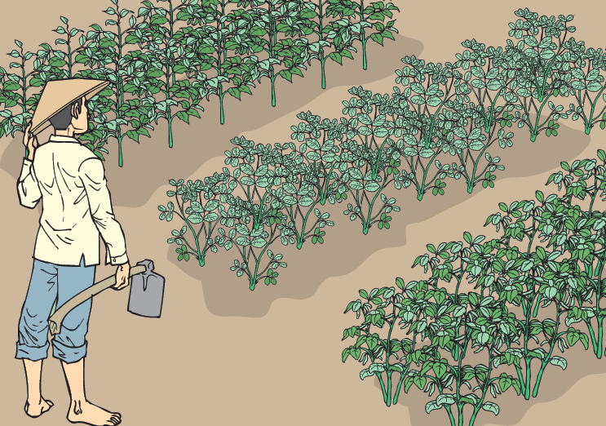
Penjumlahan dan Pengurangan Pecahan
Pelajaran
I
Pak Ramli menanami pekarangannya dengan berbagai macam tanaman palawija. Di pekarangan itu ada tanaman cabai, kacang tanah, dan kedelai. Sepertiga dari pekarangan itu ditanami cabai. Sisanya ditanami kacang tanah dan kedelai. Bagian yang ditanami kacang tanah sama luasnya dengan bagian yang ditanami kedelai. Coba kamu tentukan luas bagian yang ditanami kedelai.

Slide 2
Isi Materi
A. Menjumlahkan Pecahan Biasa
B. Mengurangkan Pecahan Biasa
C. Menjumlahkan dan Mengurangkan Pecahan Campuran
D. Menjumlahkan dan Mengurangkan Pecahan Desimal
E. Menyelesaikan Permasalahan yang Terkait dengan Pecahan

Slide 3


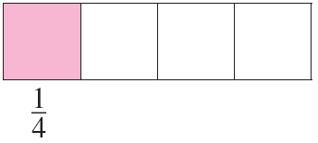
A. Menjumlahkan Pecahan Biasa
Menjumlahkan Pecahan Berpenyebut Sama
Misal akan dicari penjumlahan .
a. Menyediakan kertas yang dilipat menjadi 4 persegi (mengacu pada penyebut pecahan).
b. Karena pada soal diketahui (bilangan pertama) maka 1 bagian dari 4 kotak itu kita arsir. (Mengacu bilangan pertama)

Slide 4


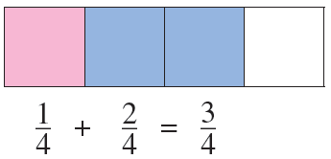
c. Diketahui bilangan kedua sehingga untuk menjumlahkan dengan , daerah arsiran dari bilangan pertama ditambah 2 bagian lagi. Daerah yang terarsir menjadi 3 dari 4 bagian yang ada. (Proses penjumlahan)
d. Bagian yang terarsir sebanyak 3 merupakan pembilang. Seluruh kotak yang ada sebanyak 4 merupakan penyebut.
e. Terlihat jelas bahwa hasil penjumlahannya . Jadi, .
Penjumlahan dua pecahan yang penyebutnya sama, dilakukan dengan menjumlahkan pembilangnya saja, sedangkan penyebutnya tidak dijumlahkan.

Slide 5

Menjumlahkan Pecahan Berpenyebut Tidak Sama
Untuk menjumlahkan dua pecahan, kedua penyebut disamakan terlebih dahulu. Menyamakan penyebut kedua pecahan dapat digunakan KPK dua bilangan. Pecahan dengan penyebut yang baru mengakibatkan pembilang juga berubah agar nilai pecahan tetap (setara).
Kita akan menjumlahkan pecahan
Terlebih dahulu kita samakan penyebutnya dengan cara menentukan KPK dari penyebut kedua pecahan itu. Kamu tentu masih ingat, KPK dari 2 dan 4 adalah 4. Oleh karena itu, kedua pecahan harus memiliki penyebut 4.

Slide 6

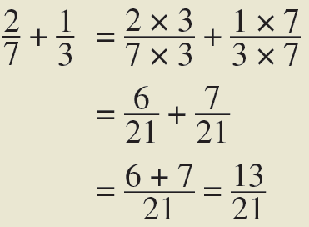
Contoh
Tentukan hasil dari penjumlahan .
Jawab:
Penyebut-penyebut kedua pecahan adalah 7 dan 3. Kita samakan
dengan menggunakan konsep KPK.
KPK dari 7 dan 3 adalah 21. Oleh karena itu,

Slide 7
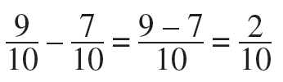
B. Mengurangkan Pecahan Biasa
Mengurangkan Pecahan Berpenyebut Sama
Perhatikan permasalahan berikut.
Adi selalu rajin minum susu sebelum berangkat sekolah. Pagi itu, Bu Hindun membuat susu untuk Adi yang akan berangkat sekolah. Sebanyak liter sudah dibuat di dalam teko. Bu Hindun menuangkan liter susu ke dalam gelas yang akan diberikan kepada Adi.
Masih tersisa berapa literkah susu dalam teko?
Sisa susu dalam teko adalah liter.

Slide 8
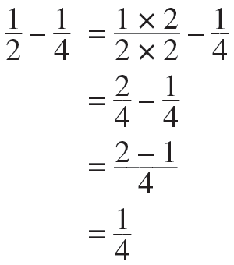
Mengurangkan Pecahan Berpenyebut Tidak Sama
Sama seperti ketika kamu menjumlah pecahan dengan penyebut berbeda. Terlebih dahulu kamu samakan penyebutnya dengan cara menentukan KPK dari penyebut kedua bilangan pecahan itu. Kamu tentu masih ingat, KPK dari 2 dan 4 adalah 4. Oleh karena itu,

Slide 9

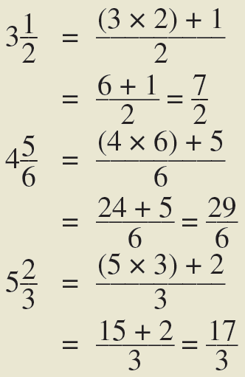
C. Menjumlahkan dan Mengurangkan Pecahan Campuran
Mengubah Pecahan Campuran Menjadi Pecahan Biasa
Contoh
Ubahlah pecahan-pecahan menjadi pecahan biasa.
Jawab:

Slide 10
Menjumlahkan dan Mengurangkan Dua Pecahan Campuran
Untuk menjumlahkan/mengurangkan dua pecahan campuran dapat dilakukan dengan cara-cara berikut.
a. Menjumlah/mengurangkan bagian-bagian bulat dan bagian pecahan secara terpisah.
b. Menyajikan pecahan campuran ke dalam bentuk pecahan biasa terlebih dahulu.
Hasil penjumlahan atau pengurangan kadang kala belum dalam bentuk pecahan sederhana. Oleh karena itu, untuk menyederhanakannya, manfaatkan konsep FPB.

Slide 11


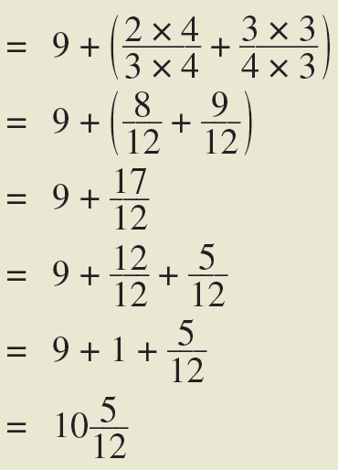
Contoh
Tentukan hasil penjumlahan .
Jawab:
Cara 1: Menjumlahkan bagian bulat dengan bagian bulat; bagian pecahan dengan pecahan.

Slide 12
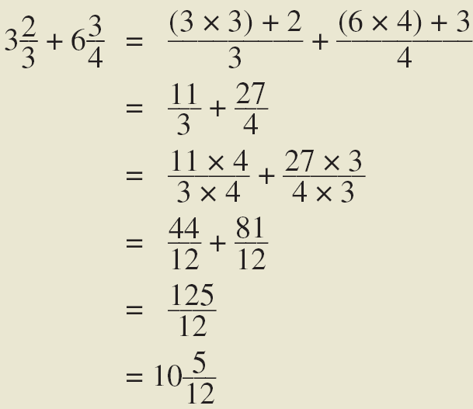
Cara 2: Mengubah pecahan campuran menjadi pecahan biasa.

Slide 13
Menjumlahkan dan Mengurangkan Pecahan Campuran dengan Bilangan Bulat
Untuk menjumlahkan/mengurangkan pecahan campuran dengan bilangan bulat dapat dilakukan dengan cara-cara berikut.
a. Menjumlah/mengurangkan bagian-bagian bulat terlebih dahulu. Kemudian, menjumlahkan dengan bagian pecahan.
b. Menyajikan pecahan campuran ke dalam bentuk pecahan biasa terlebih dahulu.

Slide 14

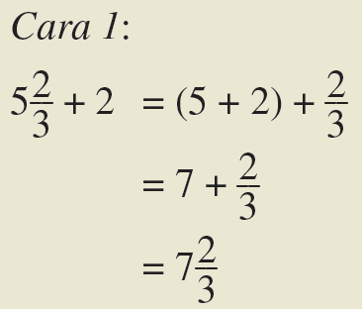
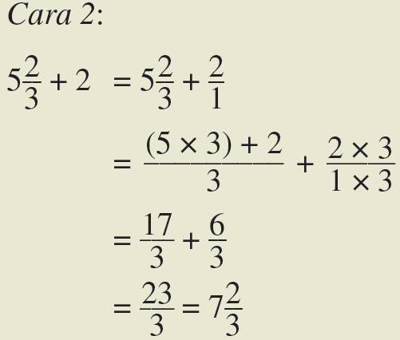
Contoh
Tentukan hasil penjumlahan .
Jawab:

Slide 15
Menjumlahkan atau Mengurangkan Tiga Pecahan Berturut-turut
Untuk mendapatkan hasil penjumlahan tiga pecahan, dapat dilakukan dengan dua cara.
a. Kerjakan dua pecahan terlebih dahulu. Kemudian, jumlahkan hasilnya dengan pecahan berikutnya.
b. Kerjakan sekaligus dengan cara menyamakan penyebut ketiga pecahan itu. Ingat, menyamakan penyebut lebih mudah dengan menggunakan KPK ketiga bilangan penyebut itu.

Slide 16
D. Menjumlahkan dan Mengurangkan Pecahan Desimal
Menjumlahkan Pecahan Desimal
Dengan cara bersusun ke bawah, pecahan disusun sehingga nilai tempat dari angka persepuluhan menjadi acuan. Nilai tempat yang lain menyesuaikan. Singkatnya adalah sebagai berikut.
a. Posisikan nilai tempat satuan lurus dengan satuan; persepuluhan lurus dengan persepuluhan;
perseratusan lurus dengan perseratusan; dan seterusnya.
b. Jumlahkan seperti kamu menjumlah bilangan bulat secara bersusun ke bawah.
c. Posisi tanda koma pada penjumlahan harus tetap lurus.

Slide 17

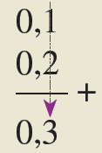
Contoh
Tentukan hasil dari operasi berikut.
a. 0,1 + 0,2 = ....
0,4 + 0,52 = ....
Jawab:
a. Kita susun ke bawah (bersusun pendek) sebagai berikut.
Bilangan 0,4 = 0,40 = 0,400 = 0,4000 dan seterusnya

Slide 18
Mengurangkan Pecahan Desimal
Contoh
Tentukan hasil operasi pengurangan berikut.
a. 0,8 – 0,2 = .... b. 0,27 – 0,07 = ....
Jawab:
a. 0,8
0,2
––– –
0,6
Jadi, nilai dari 0,8 – 0,2 = 0,6.
b. 0,27
0,07
––– –
0,20
Jadi, nilai dari 0,27 – 0,07 = 0,20.

Slide 19



E. Menyelesaikan Permasalahan yang Terkait dengan Pecahan
Contoh
Bu Rima mempunyai kg gula putih. Gula itu baru saja digunakan untuk membuat minuman kg. Berapa sisa gula putih yang dimiliki Bu Rima?
Jawab:
Gula semula :
Gula yang digunakan :
Sisa gula Bu Rima :

